Slide 1
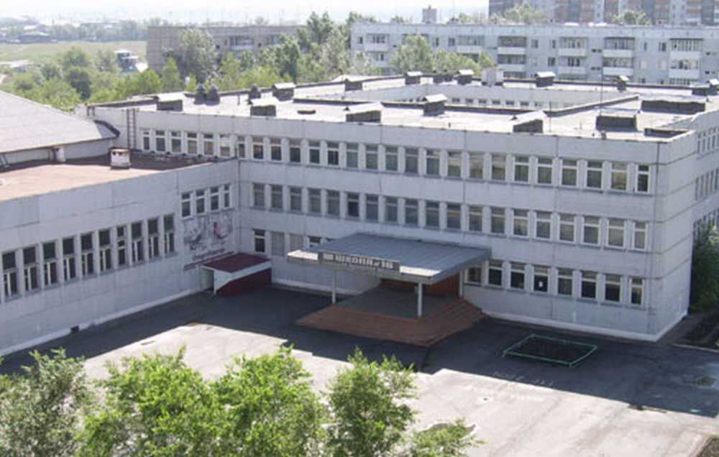


город Минусинск
Формирование бюджета
по управлению образования города Минусинска
на 2021 год и плановый период 2022-2023 гг.
Койнова Татьяна Николаевна,
и.о. руководителя управления образования
администрации города Минусинска
e-mail: gorono@minusa.ru,
http://www.resurs.my1.ru

Slide 2

Сеть образовательных учреждений, подведомственных управлению образования администрации города Минусинска
Наименование учреждения | 2020 | 2021
Общеобразовательные школы | 13 | 13
в том числе структурное подразделение | 1 | 1
Дошкольные образовательные учреждения | 20 | 20
Учреждения дополнительного образования | 3 | 3
МБУ ДСОЛ «Елочка» | 1 | 1
МКУ «Центр бюджетного бухгалтерского учета» | 1 | 1
МКУ Ресурсно-методический центр развития и обеспечения жизнедеятельности муниципальной системы образования» | 1 | 1
Итого | 39 | 39
Орган местного самоуправления в области образования – Управление образования администрации города Минусинска

Slide 3
Участники системы образования

Slide 4
Бюджет управления образования на 2021 год

Slide 5
Муниципальная программа
«Развитие образования г.Минусинска»
Наименование подпрограмм и мероприятий | 2021 (тыс.руб.)
Развитие дошкольного образования | 604 758,67
Развитие общего образования | 655 395,94
Развитие дополнительного образования | 80 729,49
Обеспечение реализации муниципальной программы развития образования города Минусинска | 154 812,02

Slide 6
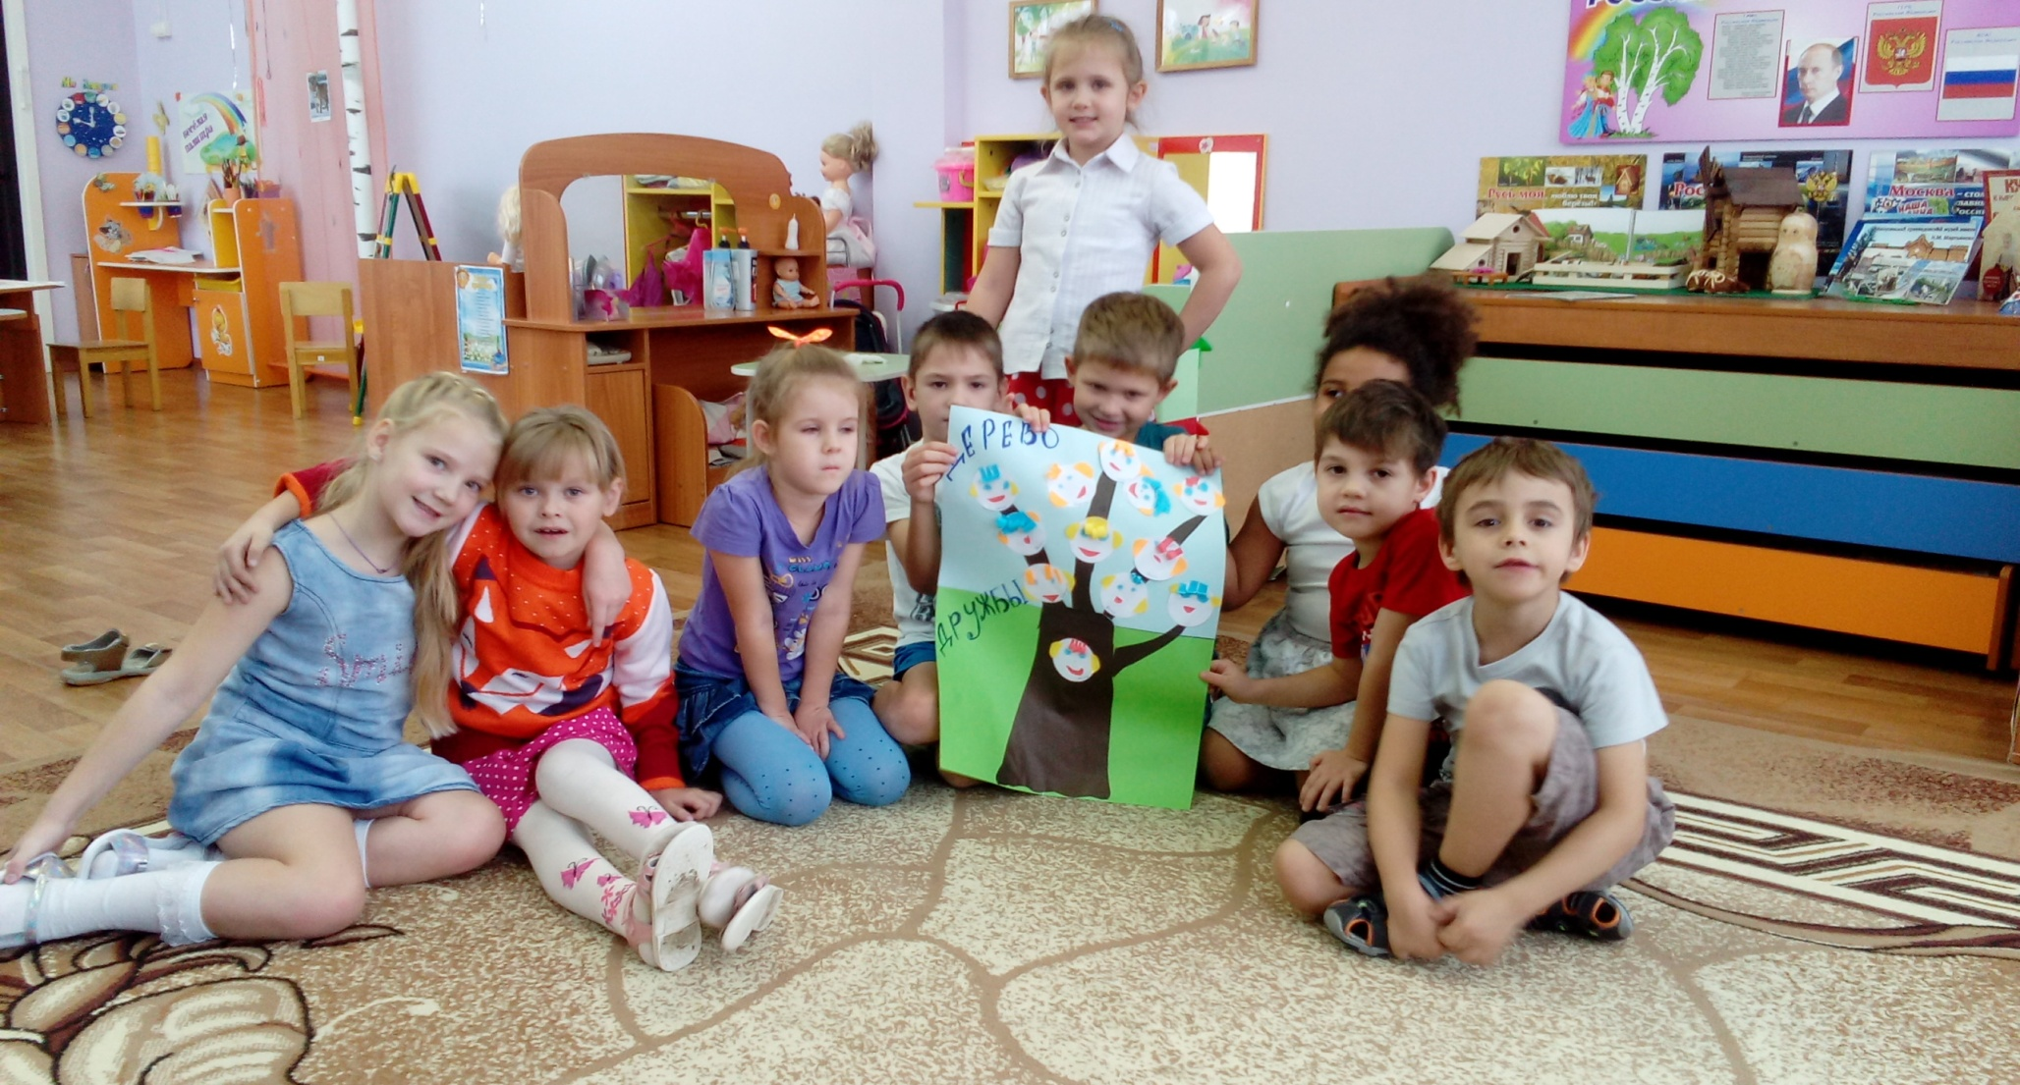
Подпрограмма 1
«Развитие дошкольного образования»

Slide 7
Целевые индикаторы и показатели результативности
Показатели | Ед. изм. | 2021год
Уровень доступности дошкольного образования и численность населения, получающего дошкольное образование (отношение численности детей 3-7 лет, которым предоставлена возможность получать услуги дошкольного образования, к численности детей в возрасте 3-7 лет. | % | 100
Удельный вес воспитанников дошкольных образовательных учреждений, обучающихся по программам, соответствующим требованиям стандарта дошкольного образования ФГОС | % | 100
Доля детей, получающих образование в вариативных формах (служба ранней помощи, консультативные центры и другие) в общей численности детей получающих дошкольное образование | % | 1
Охват детей с ОВЗ доступным дошкольным образованием | % | 18

Slide 8
Финансовое обеспечение на реализацию подпрограммы
Расходы | 2021 (тыс.руб.)
Выполнение муниципального задания | 579 445,94
Иные цели | 18 639,83
Выплата и доставка компенсации части родительской платы | 6 672,90
Всего | 604 758,67

Slide 9
«Расходы на финансовое обеспечение выполнения муниципального задания»
ВСЕГО 579 445,94 тыс.руб.

Slide 10
«Субсидии на иные цели»
ВСЕГО 18 639,83 тыс.руб.

Slide 11
«Расходы на выплату и доставку компенсации части родительской платы за присмотр и уход»
ВСЕГО 6 672,90 тыс.руб.

Slide 12
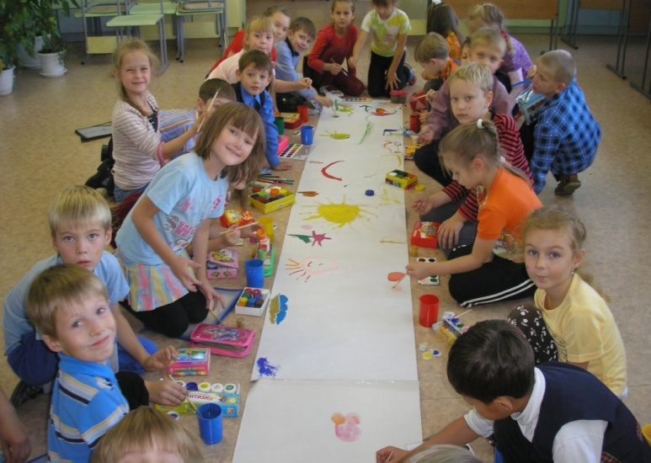
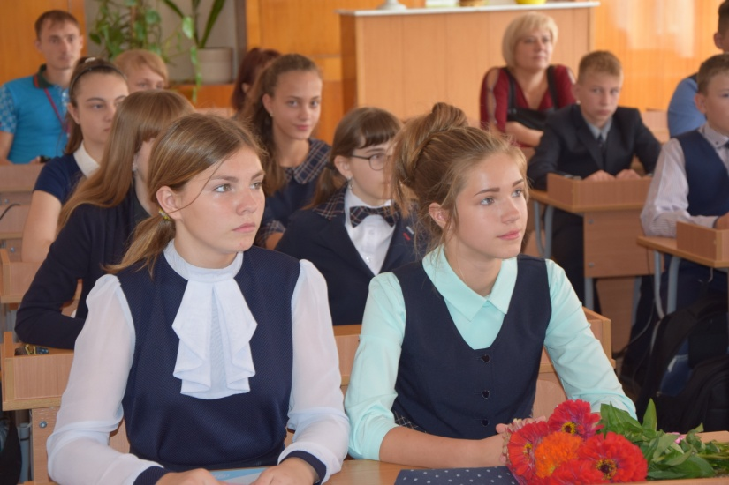
Подпрограмма 2
«Развитие общего образования»

Slide 13
Целевые индикаторы и показатели результативности
Показатели | Ед. изм. | 2021 год
Удельный вес численности населения в возрасте 5-18 лет, охваченного образованием, в общей численности населения в возрасте 5-18 лет | % | 94,1
Доля выпускников общеобразовательных учреждений, не сдавших единый государственный экзамен | % | 2,0
Доля обучающихся освоивших основную общеобразовательную программу основного общего образования и получивших документы государственного образца об освоении образовательных программ основного общего образования | % | 96

Slide 14
Финансовое обеспечение на реализацию подпрограммы
Расходы | 2021 (тыс.руб.)
Выполнение муниципального задания | 619 837,84
Иные цели | 35 104,60
Приобретение учебников для МКОУ «О(С)ОШ №14» | 453,50
Всего | 655 395,94

Slide 15
Расходы на финансовое обеспечение выполнения муниципального задания

Slide 16
Субсидии на иные цели.
ВСЕГО 35 104,60 тыс.руб.
Краевой бюджет – 25 302,24
Местный бюджет – 9 802,36

Slide 17

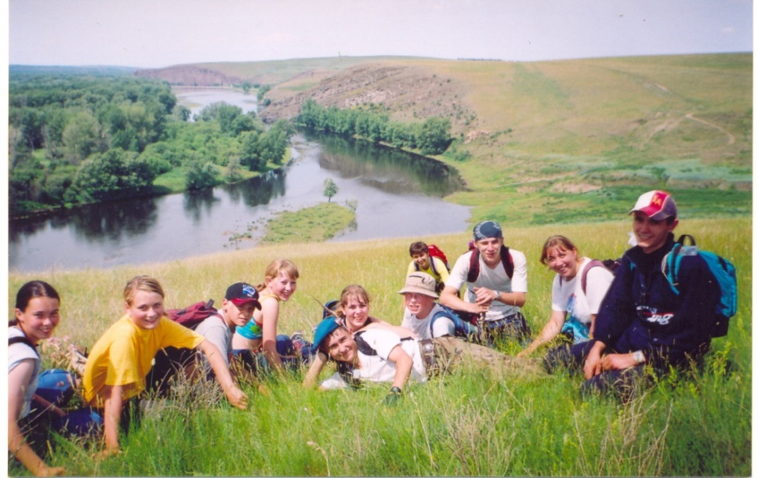
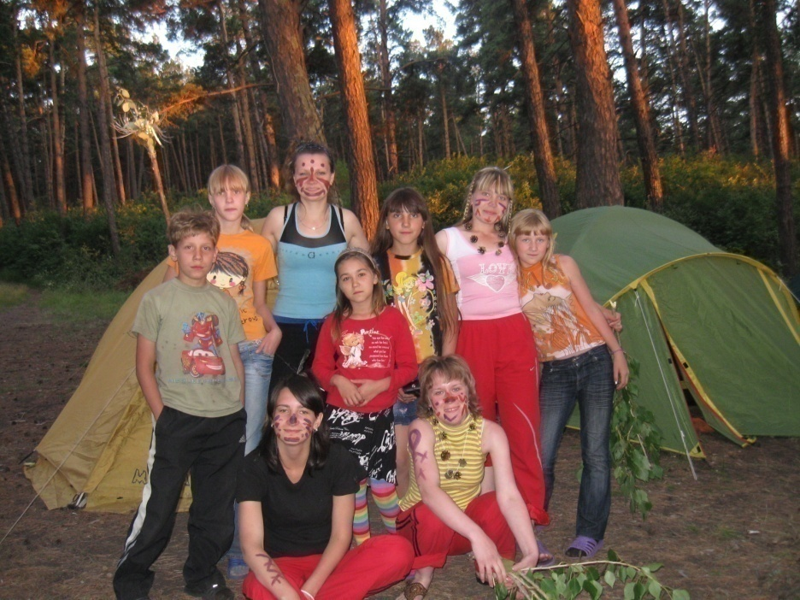
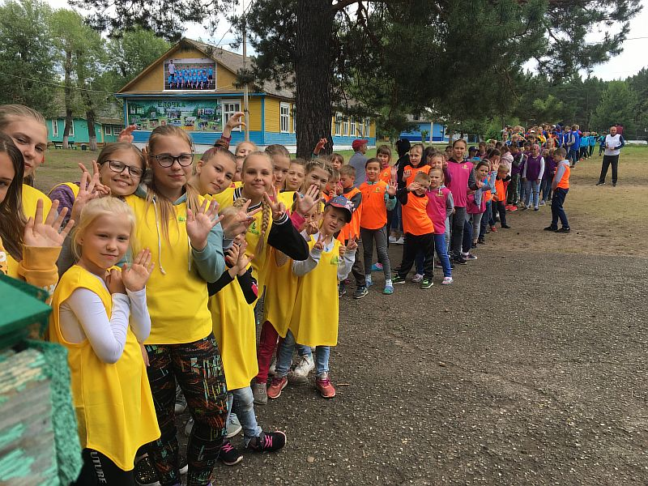
Подпрограмма 3
«Развитие дополнительного образования»

Slide 18
Целевые индикаторы и показатели результативности
Показатели | Ед. изм. | 2021 год
Удельный вес численности детей по программам дополнительного образования, ставших победителями и призерами муниципальных, краевых, всероссийских и международных мероприятий | % | 10,15
Удельный вес численности обучающихся по программам общего образования, участвующих в олимпиадах и конкурсах различного уровня, в общей численности обучающихся по программам общего образования | % | 81,3
Удельный вес численности детей, вовлеченных в образовательные модули летнего отдыха и оздоровления | % | 76,8
Охват детей в возрасте от 5 до 18 лет, имеющих право на получение дополнительного образования в рамках системы ПФДО | % | 11,5

Slide 19
Финансовое обеспечение на реализацию подпрограммы
ГРБС отдел культуры администрации города Минусинска - 250,0

Slide 20
Подпрограмма 4
«Обеспечение реализации муниципальной программы развития образования города Минусинска»
Целевые индикаторы и показатели результативности
Показатели | Ед. изм. | 2021 год
Своевременное доведение управлением образования лимитов бюджетных обязательств до подведомственных учреждений, предусмотренных решением о бюджете в первоначальной редакции | % | 100
Соблюдение сроков предоставления годовой бюджетной отчетности | % | 100
Своевременность утверждения муниципальных заданий подведомственным учреждениям на текущий финансовый год и плановый период | % | 100
Охват муниципальных общеобразовательных учреждений методическими услугами в разных формах | % | 100
Количество муниципальных учреждений, в которых проведены контрольные мероприятия по исполнению бюджета | ед. | 10

Slide 21
Подпрограмма 4
«Обеспечение реализации муниципальной программы развития образования города Минусинска»
Наименование мероприятий | 2021 год (тыс.руб.)
Руководство и управление в сфере установленных функций, в том числе: | 13 755,15
- содержание отдела опеки и попечительства в отношении несовершеннолетних | 8 135,10
МКУ Ресурсно-методический центр развития и обеспечения жизнедеятельности муниципальной системы образования» | 114 237,95
МКУ «Центр бюджетного бухгалтерского учета» | 26 818,92
Всего по подпрограмме 4 | 154 812,02

Slide 22
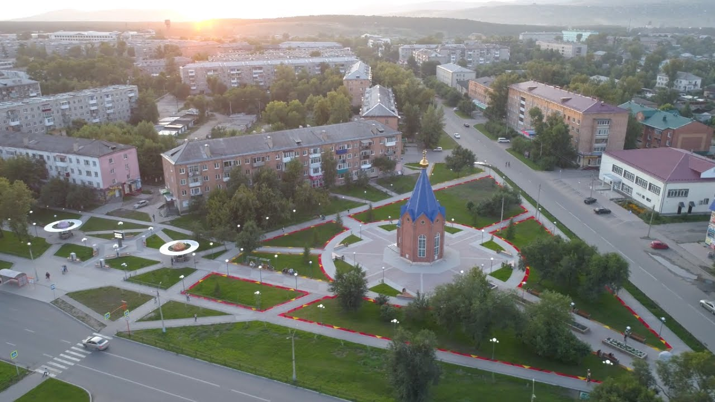
Спасибо за внимание

